Slide 1
«Утренняя гимнастика и ее значения».
Презентацию выполнила студентка 1-го курса группы 15Л1 Казанского авиационно-технического колледжа им. П.В. Дементьева Алексеева Лола.

Slide 2
Цель утренней гимнастики :
Утренняя гимнастика представляет собой особый комплекс физических упражнений, которые выполняются сразу после пробуждения.
Основной задачей утренней гимнастики является повышение
общего жизненного тонуса и обеспечение тем самым
незамедлительного включения в повседневную деятельность.
Главная цель утренней гимнастики – поддержка оптимального
физического состояния, нормализация здоровья, приобретение
бодрости. Чтобы достичь всего этого, к утренней гимнастике
приступают в спокойном расположении духа, в не стесняющей
движений одежде, в проветренном чистом помещении (зимой)
или же на свежем воздухе (в теплую пору года).
Очень важно соблюдать и правильный ритм дыхания: глубокий вдох делается через нос, а продолжительный выдох – через рот. Дыхание обязательно соизмеряется с выполняемым движением.
После утренней гимнастики также желательно провести обтирание, принять душ или иные виды водных процедур. Немаловажно и следить за состоянием здоровья во избежание возникновения признаков перегрузки (ухудшение самочувствия, учащенное сердцебиение, утомление). Если таковые наблюдаются, надо пересмотреть комплекс упражнений, поскольку в противном случае нарушаются принципы и цели утренней гимнастики – нормализация собственного состояния и поддержание тела в хорошей физической форме.

Slide 3
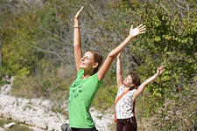
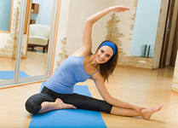
Виды утренней гимнастики :
Оздоровительная гимнастика. Предусматривает стандартный комплекс упражнений, подобных гимнастике на уроках физкультуры, физкульт-минутках на производстве и в учебных заведениях. Разновидностью оздоровительной гимнастики является ритмическая гимнастика, важным элементом которой выступает музыкальное сопровождение выполняемых движений.
Гигиеническая гимнастика. Применяется с целью сохранения и улучшения здоровья, поддержания на должном уровне умственной и физической работоспособности, активности.
Образовательно-развивающая гимнастика. Она включает в себя еще несколько подпунктов, дающих бодрость и прилив сил.

Slide 4
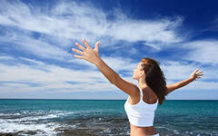
Польза утренней гимнастики
Утренняя гимнастика приносит пользу как организму в целом, так и каждому органу в отдельности: она помогает вырабатывать хорошую осанку, развивает мышечную систему, приводит в норму органы дыхания, укрепляет нервы, способствует улучшению работы сердца и сосудов. Активизируя фактически весь организм, утренняя гимнастика существенно укрепляет здоровье.
Почему ее делают именно в утренние часы, тоже объясняется пользой для тела: в момент сна кровь в сосудах замедляется и начинает циркулировать гораздо медленнее, сердцебиение также снижает ритм. Заторможенность сказывается и на нервной системе, поэтому в момент пробуждения человек еще не готов к ожидающим его нагрузкам: у него понижены чувствительность, быстрота реакции, умственная и физическая деятельность.
Замечено, что восстановление всех функций без утренней гимнастики может длиться около 2-3 часов. Тогда как с утренней гимнастикой работа организма быстро приходит в норму, и больше никто из сослуживцев не смеет сказать вам: «Подняться – поднялся, а проснуться забыл».
Ведь после утренней гимнастики человек бодр, деятелен и предельно внимателен. Кроме того, постоянные занятия утренней гимнастикой тормозят процессы старения, благоприятствуют обмену веществ, уменьшают риск ожирения, увеличивают тонус.

Slide 5
Как самим составить комплекс утренней гимнастики?
Необходимо, чтобы упражнения в нем были в следующем порядке:
Подтягивания (8-12 раз);
Ходьба (1 минута);
Упражнения для рук и плечевого пояса (6-8 раз);
Упражнения для туловища (6-8 раз);
Упражнения для мышц живота (8-12 раз);
Приседания (30 секунд);
Упражнения для ног (8-12 раз);
Упражнения силового характера (4-6 раз);
Упражнения на расслабление (1 минута);
10. Бег (3-5 минут);
После бега в течение 3-5 минут выполняется ходьба.

Slide 6
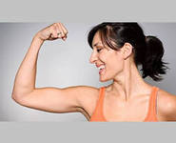
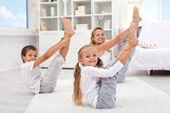
Упражнения для разминки
Разминка в ходе утренней гимнастики направлена, в первую очередь, на разрабатывание основных суставов тела с помощью вращений, наклонов, сгибания и разгибания.
Наиболее рекомендуемая последовательность выполнения – сверху вниз, т.е. начиная с шеи и заканчивая стопами.

